Slide 1
创建有效的科学 + 技术演示文稿

Slide 2
演示文稿标题
辅助标题
姓名
姓名
部门
机构
20XX 年 XX 月

Slide 3
红狐的毛皮颜色变化
影响毛皮颜色的环境因素
Hayden Cook
Quinn Campbell, Ph.D.
生物系
Jasper 大学
2021 年 12 月 12 日

Slide 4
演示文稿标题
辅助标题
姓名
姓名
部门
机构
20XX 年 XX 月

Slide 5
红狐的毛皮颜色变化
影响毛皮颜色的环境因素
Hayden Cook
Quinn Campbell, Ph.D.
生物系
Jasper 大学
2021 年 12 月 12 日

Slide 6
演示文稿的简短摘要；不超过两行
第 1 部分的标题
第 2 部分的标题
第 3 部分的标题

Slide 7
本研究重点调查了红狐的毛皮颜色变化， 以了解环境因素是否影响毛皮颜色结果
毛皮颜色变化
红狐
人口密度和
毛皮颜色
海拔和毛皮
颜色

Slide 8
单句标题，说明幻灯片的主要结论;不超过两行
信息或标注
信息或标注
信息或标注

Slide 9
红色、杂色和银色的结果由两对非连锁的常染色体基因控制
红色: AABB​
银色: AAbb​
杂色: AaBb​

Slide 10
单句标题，说明幻灯片的主要结论;不超过两行

Slide 11
杂色和银色变体在密集的狐狸群体中出现的频率较低
不同大小群体的毛皮颜色分布
15%
银色
10%
10%
杂色
5%
75%
红色
85%
平均大小群体
（区域中的狐狸少于 100 只）
密集大小群体
（区域中的狐狸少于 100 只）

Slide 12
单句标题，说明幻灯片的主要结论；不超过两行

Slide 13
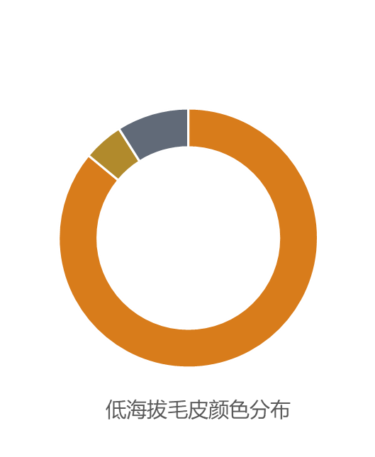
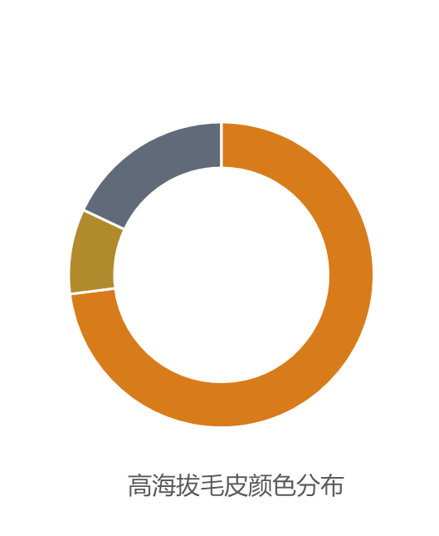
海拔起到以下作用:杂色和银色变体在海拔超过 1828 米（6000 英尺）时更频繁地出现
9% 银色
18% 银色
5% 杂色
9% 杂色
86% 红色
73% 红色

Slide 14
总而言之…，后跟一个句子，该句子重述演示文稿最重要的断言
支持论点 1。不超过两行
支持论点 2。不超过两行
有问题？

Slide 15
总而言之，环境因素会影响红狐的毛皮颜色变化
群体密度影响毛皮颜色结果
地理海拔影响毛皮颜色结果
有问题？

Slide 16
总而言之…，后跟一个句子重述演示文稿最重要的断言
支持论点 1。不超过两行
支持论点 2。不超过两行
有问题？

Slide 17
总而言之，环境因素会影响红狐的毛皮颜色变化
群体密度影响毛皮颜色结果
地理海拔影响毛皮颜色结果
有问题？

Slide 18
此模板是与科学演示文稿专家 Melissa Marshall 协作创建的。 此模板将通过使用 “断言/证据” 策略帮助展示技术信息的用户更易于理解和吸引人。有关详细信息，请访问她的网站或聆听她的 TED 演讲。 ​ Melissa 的方法也受到 Michael Alley 的《科学演讲 的技巧》一书的启发。

